Slide 1





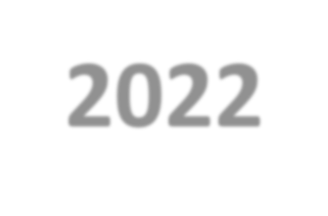

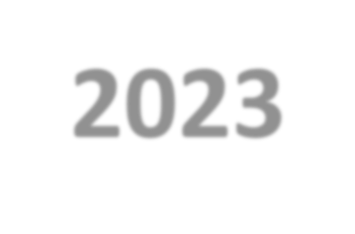
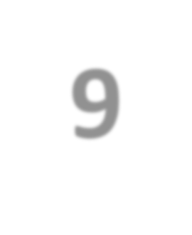
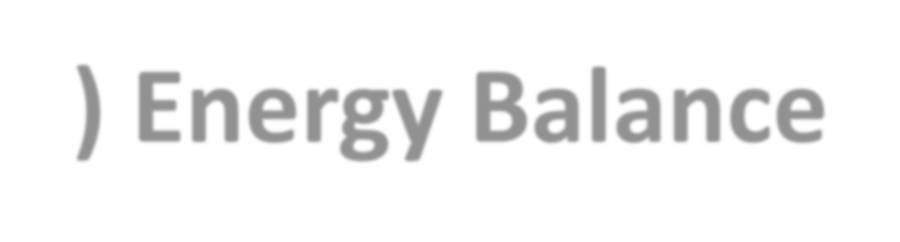
"تَغذِيَة في صحة و المرض " الثانية نصف السنة 2022-2023 _
9) طاقة توازن
دكتور. ملكة. Z. ملاك
قدم بواسطة:
دكتور مجدي الحديدي
دكتور. ملكة
1

Slide 2
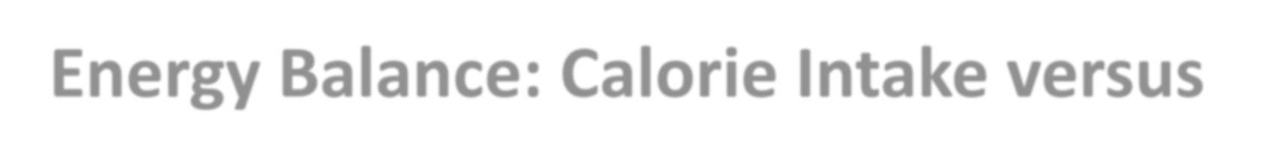
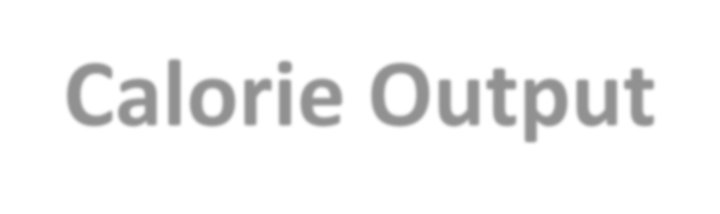
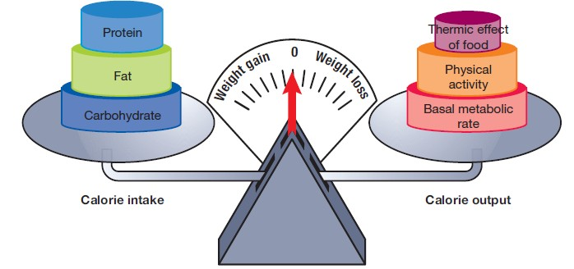
طاقة توازن: السعرات الحرارية المدخول مقابل السعرات الحرارية انتاج |

Slide 3


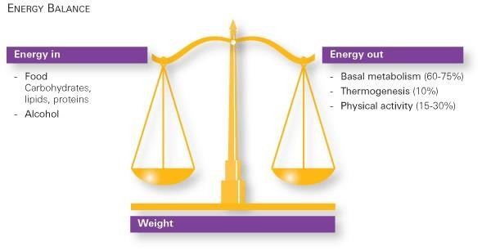
طاقة توازن: السعرات الحرارية المدخول مقابل السعرات الحرارية انتاج |

Slide 4



مقدمة
أ السعرات الحرارية يكون ال كمية ل طاقة مطلوب ل رفع _ درجة حرارة ل 1 كلغ ل ماء بواسطة 1 درجة مئوية.
في تَغذِيَة، سعرات حرارية نكون ال يقيس ل المبلغ _ ل طاقة في أ طعام أو مستخدم بواسطة ال جسم للوقود _ نشاط.
طاقة توازن يكون أ وظيفة ل السعرات الحرارية المدخول مقابل السعرات الحرارية انتاج.

Slide 5

طاقة تناول
* سعرات حرارية يأتي من الكربوهيدرات ، بروتين، سمين، والكحول .
* ال المجموع رقم ل سعرات حرارية في أ طعام أو نظام عذائي يستطيع يقدر :
تتضاعف المجموع جرامات ل هؤلاء العناصر الغذائية بواسطة المناسب _ سعرات حرارية لكل غرام.
تتضاعف ال رقم ل حصص بواسطة ال متوسط المبلغ ل سعرات حرارية في أ خدمة و ثم يضيف السعرات الحرارية من كل مجموعة ل يحصل ا تقريب ل
د ^{ر} ح ^{ح} . M ^{e} ala k ^{t} e º h
تل سعرات حرارية مستهلك. ₅

Slide 6

طاقة المصروفات
* ال جسم الاستخدامات طاقة ل غير طوعي أنشطة وهادف _ السلطة الفلسطينية.
* ال المجموع ل هؤلاء النفقات يمثل الرقم _ ل سعرات حرارية أ شخص الاستخدامات في أ يوم.
* تشمل:
- بصل الأيض معدل.
بدني نشاط.
حراري تأثير ل طعام.

Slide 7
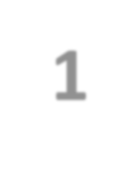
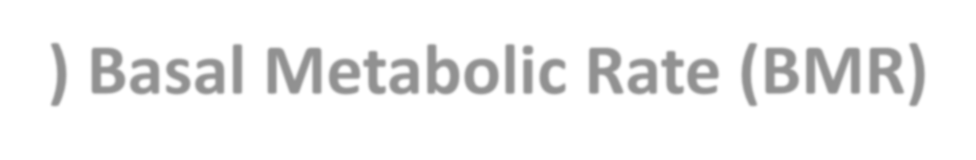
1) بصل الأيض معدل (BMR)
* بصل التمثيل الغذائي : ال كمية ل سعرات حرارية مطلوب للوقود _ ال غير طوعي أنشطة ل ال جسم في استراحة بعد أ 12 ساعة سريع.
* من أجل معظم الناس، ال BMR حسابات ل حوالي 60٪ ل 70٪ ل المجموع سعرات حرارية أنفقت.
* هل يكون مُقدَّر بواسطة ضرب صحيح وزن ( بالجنيه) بواسطة 10 ل نحيف، و 11 ل رجال.

Slide 8
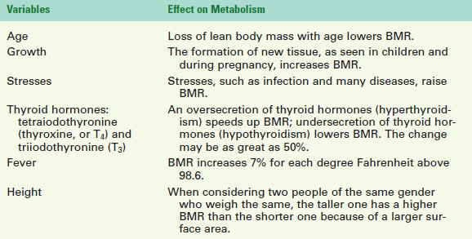
8

Slide 9


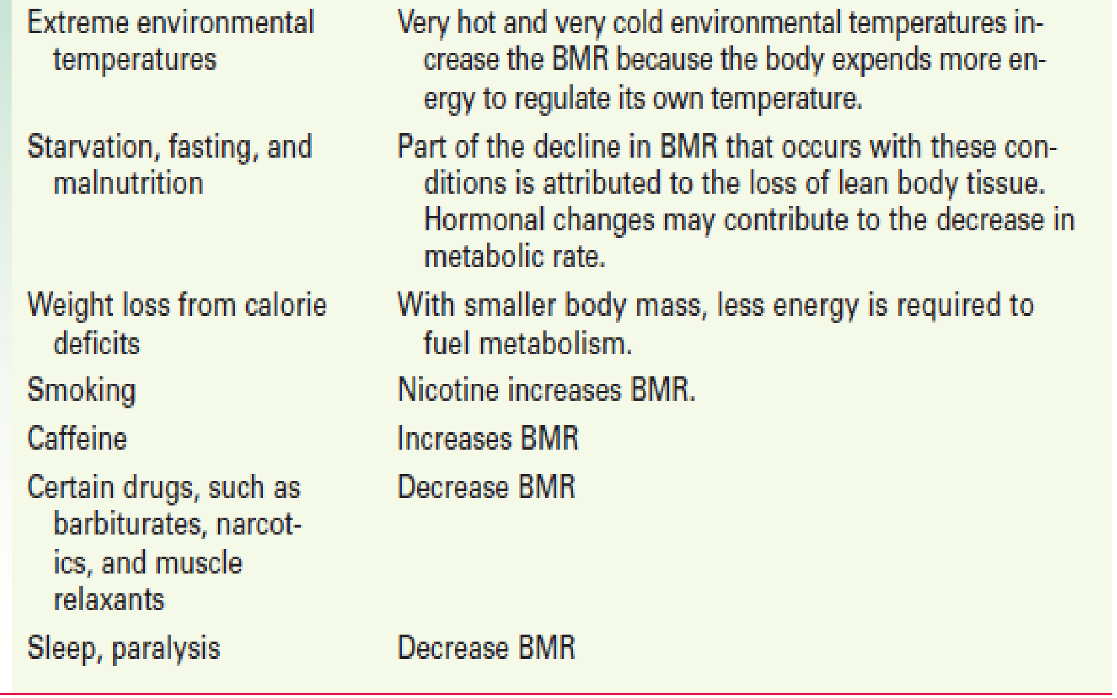

9

Slide 10
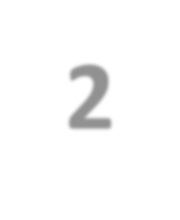

2) بدني نشاط
* جسدي النشاط : تطوعي عضلي النشاط والحسابات ل تقريبًا 30٪ ل المجموع السعرات الحرارية المستخدمة ، بالرغم من هو - هي يمكن يكون مثل قليل مثل 20٪ في الناس المستقرة و مثل عالي مثل 50٪ في الناس من نكون نشيط جدا .
* ال فِعلي كمية ل طاقة أنفقت على السلطة الفلسطينية
يعتمد على على ال شدة و مدة ل ال النشاط و ال وزن ل ال شخص أداء ال نشاط.
10

Slide 11
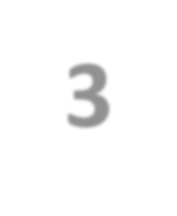
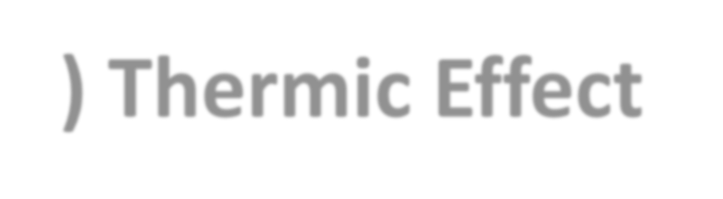


3) حراري تأثير ل طعام
* حراري تأثير ل طعام : ا تقدير ل ال كمية _ طاقة مطلوب ل استوعب، تمتص، النقل ، التمثيل الغذائي ، و محل العناصر الغذائية.
11

Slide 12
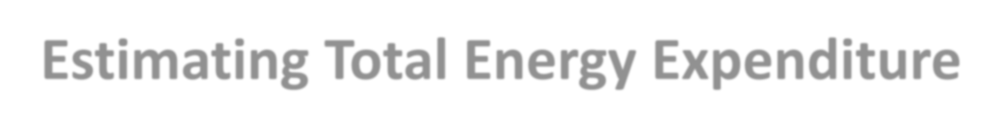
تقدير المجموع طاقة المصروفات
* المجموع السعرات الحرارية يحتاج يستطيع يكون غير دقيق مُقدَّر باستخدام _ تنبؤي المعادلات ل أيّ أكثر من 200 ديك كان نشرت. السعرات الحرارية الاحتياجات. الجميع تقديرات العائد ، لا دقيق قياسات.
يستخدم أ بسيط معادلة ل سعرات حرارية لكل كيلوغرام من الجسم وزن، هذه مثل 25 كالوري / كغ ل 30 كال / كغ ، أيّ غالبا _ مستخدم ل عدم سمنة الكبار.
يستخدم أ معيار مرجع الذي - التي القوائم مُقدَّر السعرات الحرارية اليومية يحتاج قائم على على جنس، عمر، و نشاط.
12

Slide 13
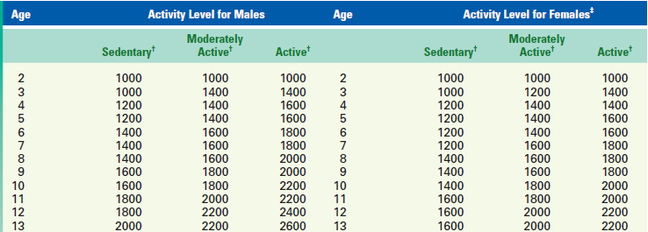
دكتور. ملكة
13

Slide 14

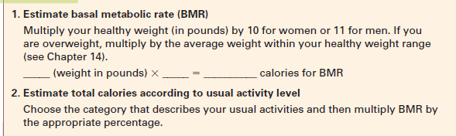
تقدير المجموع طاقة المصروفات
يستخدم ال قواعد
14

Slide 15
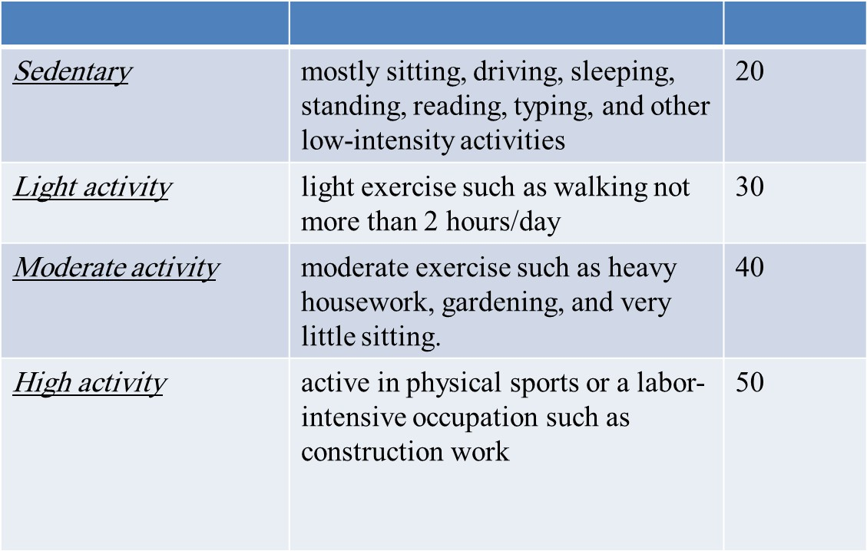
15

Slide 16
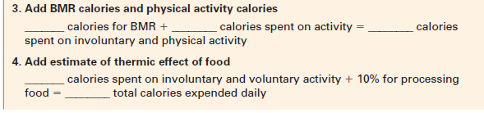
تقدير المجموع طاقة المصروفات
يستخدم ال قواعد

Slide 17

التقييم وزن حالة
مثالي جسم وزن
جسم كتلة فِهرِس
وَسَط محيط

Slide 18
1) مثالي جسم وزن
ل نحيف: 100 جنيه أو رطل للوزن ل ال أولاً 5 قدم ل الارتفاع + 5 جنيه أو رطل للوزن ل كل إضافي بوصة ل ارتفاع.
ل الرجال: 106 جنيه أو رطل للوزن ل ال أولاً 5 قدم ل الارتفاع + 6 جنيهات ل كل إضافي بوصة ل ارتفاع.
2) جسم مؤشر الكتلة

Slide 19
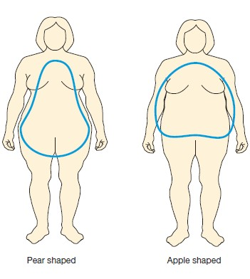
* (على سبيل المثال ، "تفاح") يملك أ أكبر نسبي صحة مخاطرة
3) وَسَط محيط: يغض النظر ل جنس، الناس مع أ عالي توزيع ل البطني سمين
من الناس مع إفراط سمين في ال خَواصِر و الفخذين (أي "إجاص").
* ال حاضِر وَسَط محيط معروف مثل البطن بدانة في ال متحد تنص على يكون 40 بوصة أو
أكثر ل رجال و 35 بوصة أو أكثر ل نحيف
19

Slide 20

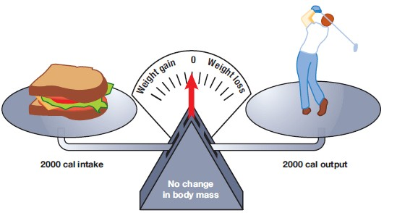
طاقة توازن في صحة ترقية
ال ولاية ل طاقة توازن يكون ال العلاقة بين ال كمية ل سعرات حرارية مستهلك و المبلغ _ ل سعرات حرارية أنفقت.
20

Slide 21
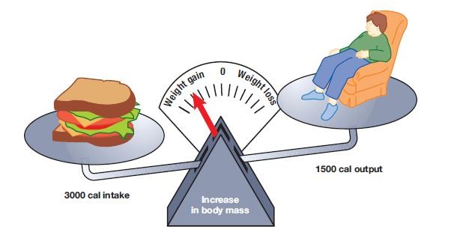
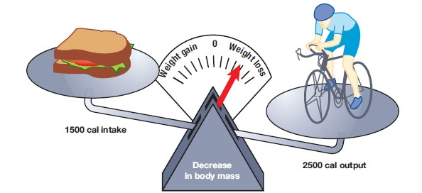
21

Slide 22

طعام اختيارات
يختار المغذيات - كثيفة ، لا السعرات الحرارية - كثيفة أغراض
يأكل فقط ل يخفّف جوع
يحافظ على أ ثابت يتناول الطعام نمط.
يمين جزء الأحجام
22

Slide 23

طعام اختيارات
أغذية يرتبط بقوة مع الوزن يكسب |  | أغذية عكسيا _ مع زيادة الوزن
البطاطس شيبس بطاطس المشروبات المحلاة بالسكر غير المصنعة اللحوم الحمراء معالجتها اللحوم ليكه 23 |  | خضروات كاملة حبوب فواكه زبادي مكسرات
دكتور. أماه

Slide 24
نشاط اختيارات: يتحرك أكثر، اجلس أقل
بدني نشاط (PA) القواعد الارشادية
* الكبار يجب يفعل في الأقل 150 النعناع (2 ساعة & 30 دقيقة) أ أسبوع ل شدة معتدلة أو 75 النعناع (1 ساعة و 15 النعناع) أ أسبوع ل قوي- شدة الهوائية السلطة الفلسطينية.
* الكبار
يجب يزيد هُم الهوائية السلطة الفلسطينية ل 300
دقائق (5 ساعات) أ أسبوع ل شدة معتدلة أو 150 نعناع أ أسبوع ل قوي- شدة الهوائية السلطة الفلسطينية.
* الكبار يجب أيضًا يفعل تقوية العضلات أنشطة الذي - التي نكون معتدل أو عالي شدة و يتضمن الجميع رئيسي عضلة مجموعات على 2 أو أكثر أيام أ أسبوع.
دكتور. ملكة
24

Slide 25
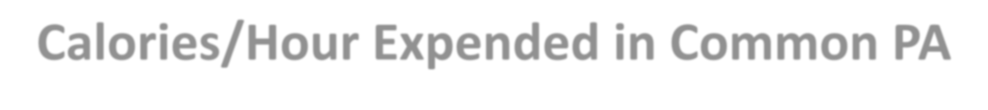
السعرات الحرارية / ساعة أنفقت في شائع السلطة الفلسطينية
معتدل بدني نشاط | تقريبي السعرات الحرارية / ساعة مقابل 70 كجم شخص
جولة على الأقدام | 370
ضوء البستنة / ساحة عمل | 330
الرقص | 330
الجولف (المشي و حمل النوادي) | 330
ركوب الدراجات (<10 ميلا في الساعة) | 290
المشي (3.5 ميلا في الساعة) | 280
وزن رفع (عام تجريب خفيف ) | 220
دكتور. ملكة _{تمتد} 25 | 180

Slide 26
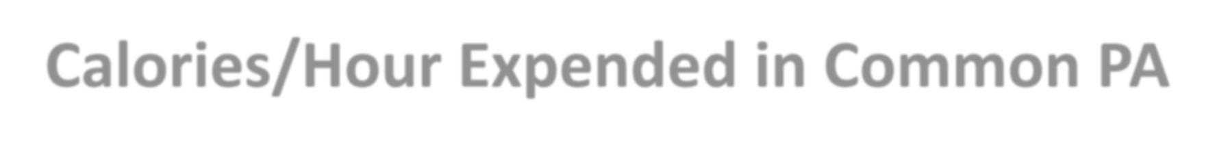
السعرات الحرارية / ساعة أنفقت في شائع السلطة الفلسطينية
قوي بدني نشاط | تقريبي السعرات الحرارية / ساعة مقابل 70 كجم شخص
الجري / الركض (5 ميلا في الساعة) | 590
ركوب الدراجات (> 10 ميلا في الساعة) | 590
سباحة (بطيء حرة لفات) | 510
أيروبيكس | 480
المشي (4.5 ميلا في الساعة) | 460
ثقيل حديقة منزل عمل (تقطيع خشب) | 440
وزن رفع (قوي جهد) | 440
ب أ ^{د ص .} _ k ^{M a} e ^{l a} t ^{k} b ^{e h} all (قوي) ²⁶ | 440

